Slide 1
ОПЕРАЦИОННЫЕ СИСТЕМЫ

Slide 2
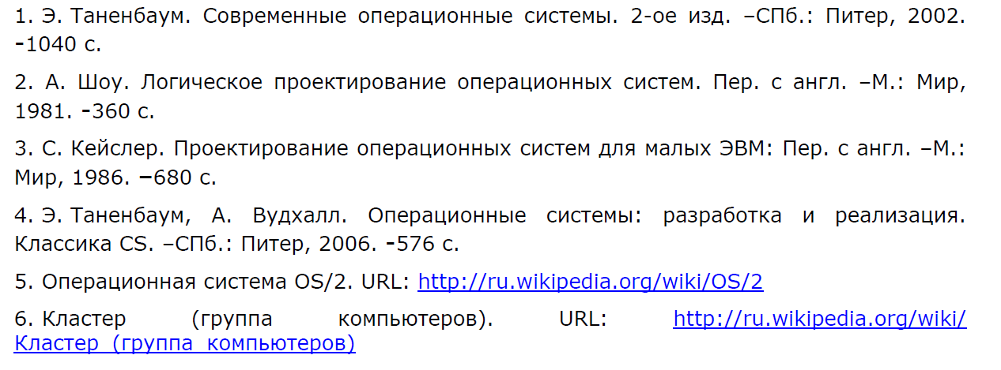
СПИСОК ЛИТЕРАТУРЫ

Slide 3
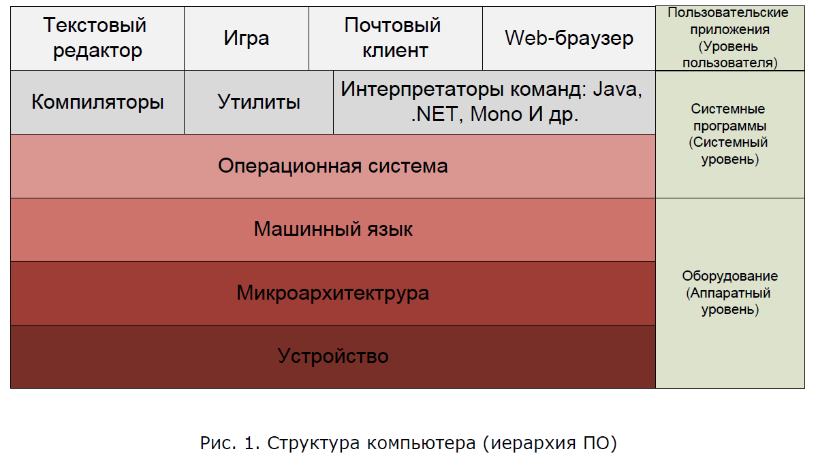

Slide 4
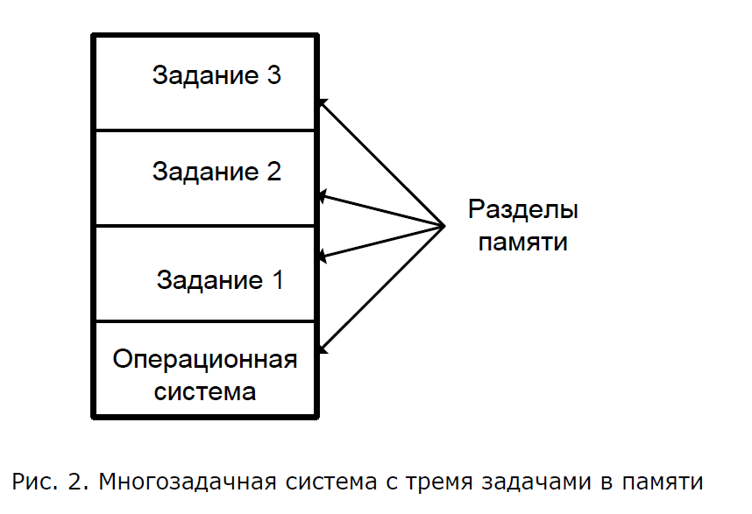

Slide 5
